Slide 1
EIE项目成果展示

Slide 2
01
项目内容
02
流程图
03
效果展示
04
项目展望
项目总结
05

Slide 3
项目内容
01

Slide 4
基于EIE开发板的心率检测应用
①.本项目的目标是实现心率检测并实时显示到LCD上，项目所用器材有EIE开发板，simulANT心率检测仪模拟软件，IAR开发软件，ANT信号发射器，电脑一台。
②.心率显示、电池信息显示、估测设备运行时间、显示开发者信息

Slide 5
流程图
02

Slide 6
开始
button3
电池读取
button2
信息刷新
mid读取
button1
睡眠模式
信息刷新
switch
case0
心率显示
case2
mid显示
结束
case7
电池显示

Slide 7
效果展示
03

Slide 8
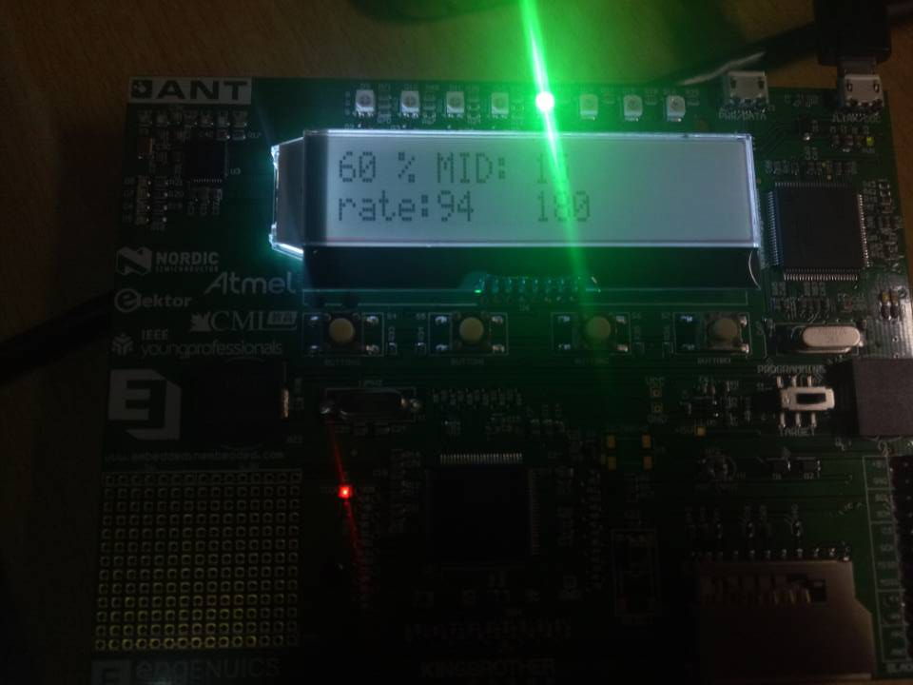
实现心率大于80且小于130时，绿灯亮起，且电池为60%时，估测使用时间为180分钟

Slide 9
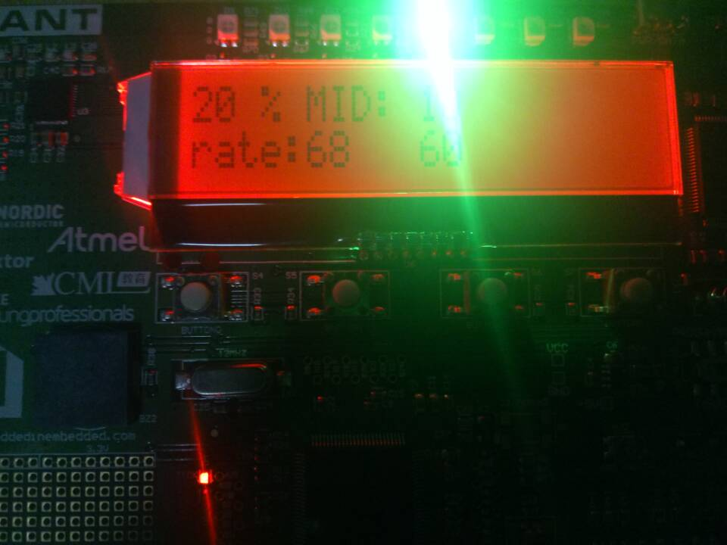
电池小于30%时，被灯变红。

Slide 10
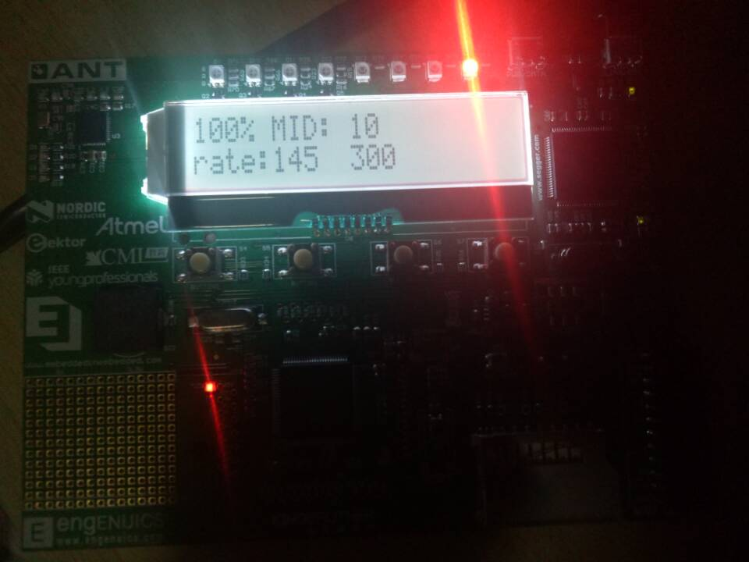
心率大于130时，红灯亮起。

Slide 11
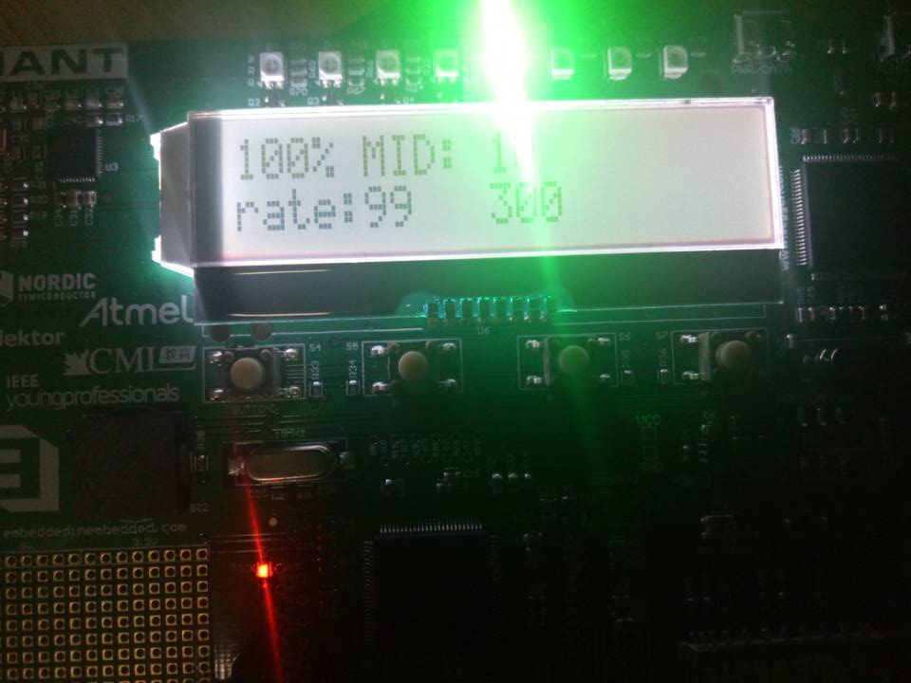
满电量，使用时间为300分钟。

Slide 12
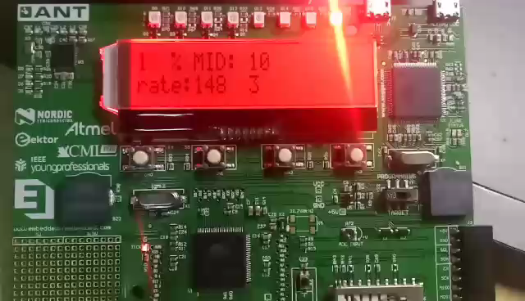
使用时间小于30分钟时，蜂鸣器响起。

Slide 13
项目展望
04

Slide 14



可以适应各种场景的心率监测。比如：跑步，打球，睡眠等等
可以显示一段时间内的心律波动曲线
可以显示各种模式状态下健康的心率范围

Slide 15
Thanks.

